Slide 1
PetWatch – Interface para sistemas IoT no cuidado pet
Engenharia de Software 3° Período Prof. Osmam Brás De Souto - 2025

Slide 2
Integrantes do Projeto
Patrícia Geovanna da Silva Ferreira
Isabela Alecrim de França
Marco Antônio Macedo Santana
Gabriely Rocha Nascimento
Matheus Fernandes Cardoso da Conceição
André Lucas Aquino Carneiro e Silva
Ruan Evangelista Gomes
Rafael Ferreira Tassinari
Wellington Arlindo Félix
Karen Vitória Morais Lopes

Slide 3
Introdução
O cuidado com animais de estimação tem evoluído com a tecnologia e com o aumento do carinho e da responsabilidade dos tutores.
A Internet das Coisas (IoT), que conecta objetos físicos à internet, vem sendo aplicada nesse cenário para facilitar o monitoramento remoto e o bem-estar dos pets.
Segundo a ABINPET, o Brasil é o terceiro maior mercado pet do mundo, o que reforça a importância de soluções acessíveis, inteligentes e integradas ao dia a dia dos tutores.

Slide 4
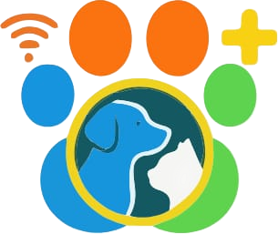
O que é o PetWatch?
O PetWatch é uma interface digital conectada a dispositivos IoT, criada para ajudar tutores a monitorar seus animais de estimação à distância. Com foco em acessibilidade, o sistema permite acompanhar alimentação, saúde e comportamento do pet em tempo real, de forma simples e segura.

Slide 5
Objetivo Geral e Específicos
Objetivo Geral: Desenvolver uma interface baseada em IoT para monitoramento remoto e cuidado de animais de estimação, utilizando o framework ágil Scrum para organizar e acompanhar as tarefas do projeto.
Objetivos Específicos:
Integrar um painel de controle acessível para celulares e computadores, permitindo o monitoramento em tempo real.
Conectar dispositivos como câmeras, rastreadores, coleiras inteligentes, caminhas, potes de ração e sensores de movimento e temperatura.
Garantir acessibilidade digital, com suporte a leitor de tela, modo de alto contraste e alertas sonoros.
Permitir o acompanhamento veterinário remoto, com prontuário digital e notificações de situações importantes, como convulsões ou alterações de comportamento.

Slide 6
Referencial Teórico
Segundo a ABINPET (2023), os pets ocupam um espaço afetivo cada vez maior nas famílias brasileiras, impulsionando a demanda por soluções tecnológicas e personalizadas para seu cuidado no mercado pet
A IoT permite conectar objetos físicos à internet, como sensores e câmeras, facilitando o monitoramento remoto da rotina e saúde dos animais (Ashton, 2009).
W3C (2022) e LBI 13.146/2015 as Interfaces foram pensadas para todos, com foco em autonomia de pessoas com deficiência.

Slide 7
Justificativa
Demanda crescente por soluções tecnológicas no cuidado animal: O Brasil é o 3º maior mercado pet do mundo (ABINPET, 2023).
Rotina corrida e ausência dos tutores: Muitos tutores passam o dia fora ou trabalham em home office, dificultando o acompanhamento constante dos pets.
Necessidade de acessibilidade: Pessoas com deficiência enfrentam desafios adicionais no cuidado diário de seus animais.
Integração com a rotina veterinária: Veterinários apontam que tutores aflitos podem atrapalhar atendimentos, o PetWatch oferece um canal de informação em tempo real.

Slide 8
Metodologia
Seguindo a metodologia ágil Scrum, o trabalho foi estruturado em sprints semanais, com reuniões e retrospectivas para ajustes contínuos.
Ferramentas Utilizadas:
Figma: prototipagem das telas da interface.
Trello: controle de tarefas e acompanhamento das entregas .
GPA: centralização do material do projeto

Slide 9
Desenvolvimento do Projeto
https://www.figma.com/design/bEtRzYjJwfouHnt9brmpOc/telas-00?node-id=26-2&t=vySAuAVNLJIRhcmi-1

Slide 10
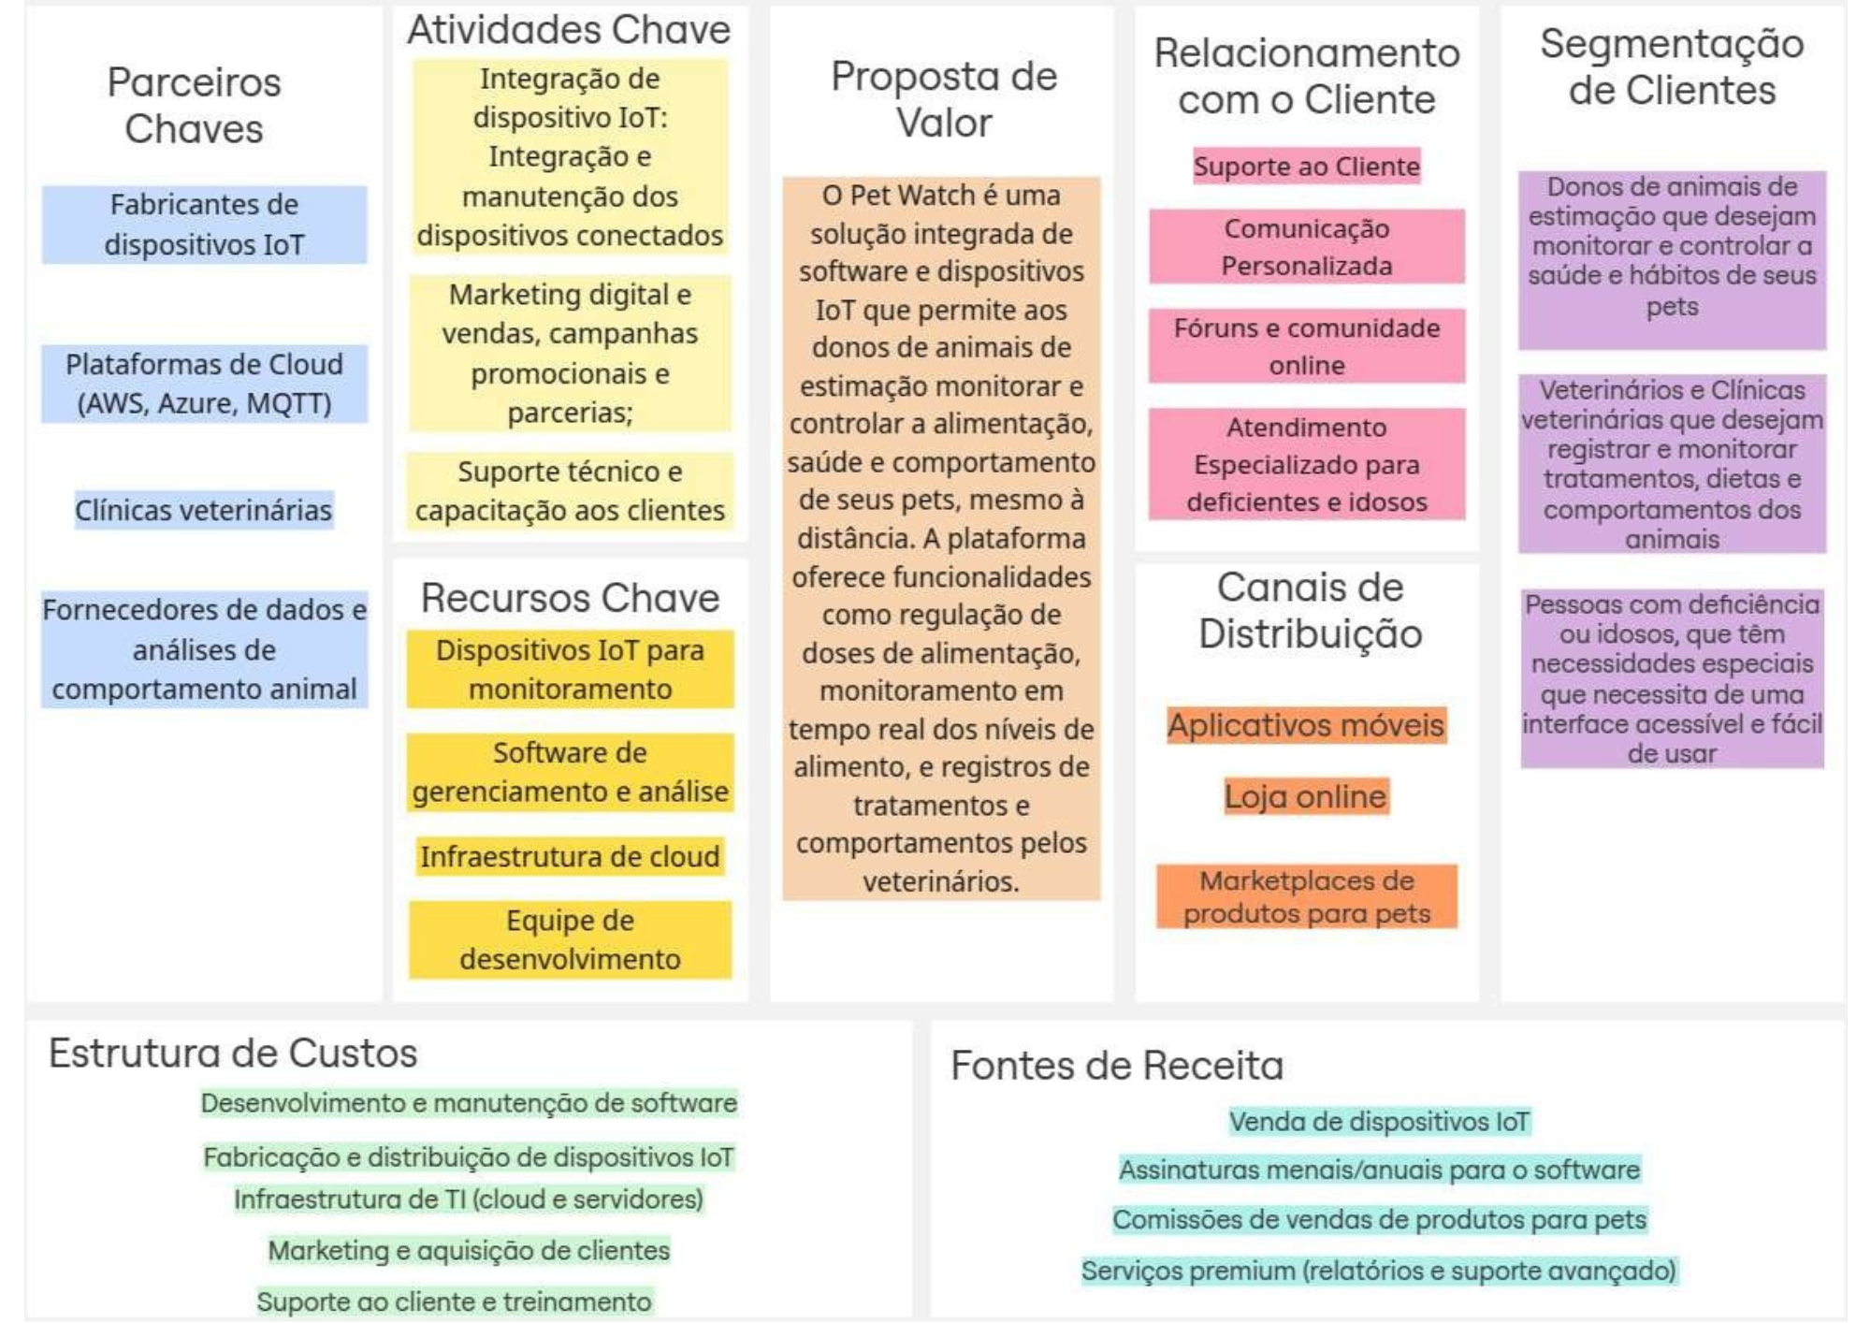
Modelo Canva

Slide 11
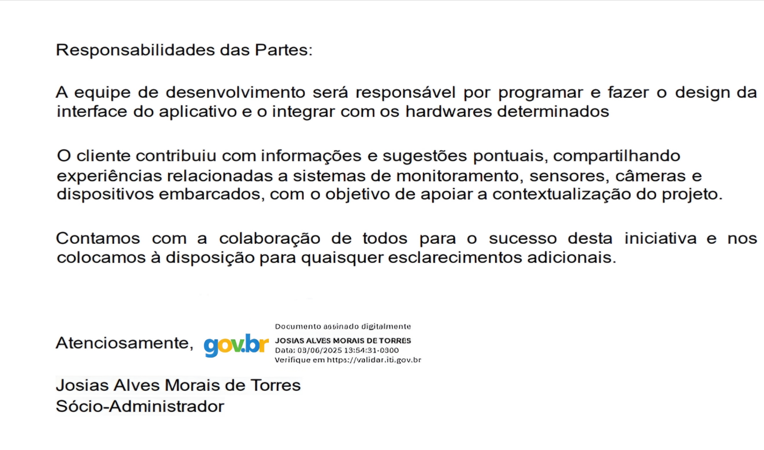
Carta de Aceite

Slide 12
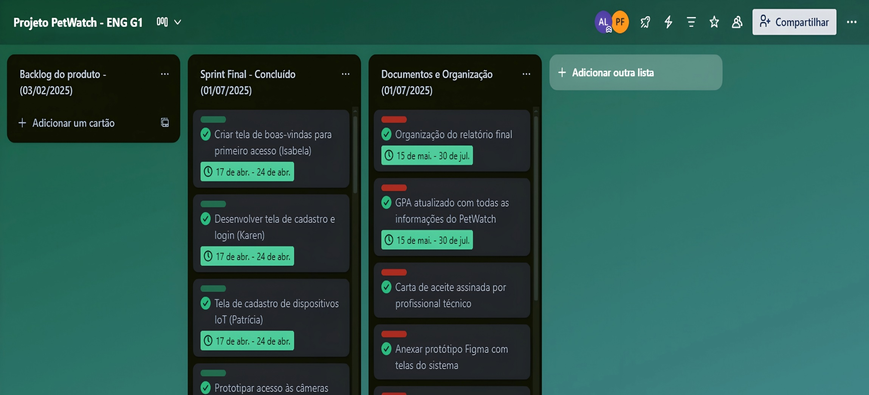
Ferramenta Trello (Print)

Slide 13
Conclusão
Com o PetWatch, espera-se ampliar a praticidade no dia a dia de tutores, especialmente aqueles com rotinas intensas ou que trabalham em home office. O projeto também visa oferecer maior segurança e autonomia para pessoas com deficiência, facilitar o acompanhamento veterinário à distância e registrar de forma contínua a saúde e o comportamento dos pets. Ao final, o PetWatch pretende se consolidar como uma interface acessível, funcional e eficiente para qualquer tutor que deseje cuidar melhor do seu animal, mesmo à distância.

Slide 14
Obrigado(a)!

